Slide 1


2. poglavlje
KOMUNIKACIJA

Slide 2
TEME
Aktivno slušanje
Učinkovita komunikacija
Upravljanje konfliktima

Slide 3
ISHODI UČENJA
Nakon 2. poglavlja moći ćete:
Definirati i prepoznati ključne elemente međuljudske komunikacije
Poboljšati verbalnu i neverbalnu komunikaciju
Riješiti potencijalne komunikacijske barijere
Stvoriti kulturu empatije, poštovanja, pristupačnosti i autentičnosti
Razviti dobar odnos s učenicima

Slide 4
KOMUNIKACIJA
postupak razmjene (verbalnih i / ili neverbalnih) poruka između dvije ili više osoba s određenim ciljem ili namjerom
informacijska transakcija u kojoj sugovornici istovremeno kodiraju i dekodiraju poruke
komunikacijske vještine - alati koje koristimo za uklanjanje prepreka za učinkovitu komunikaciju

Slide 5
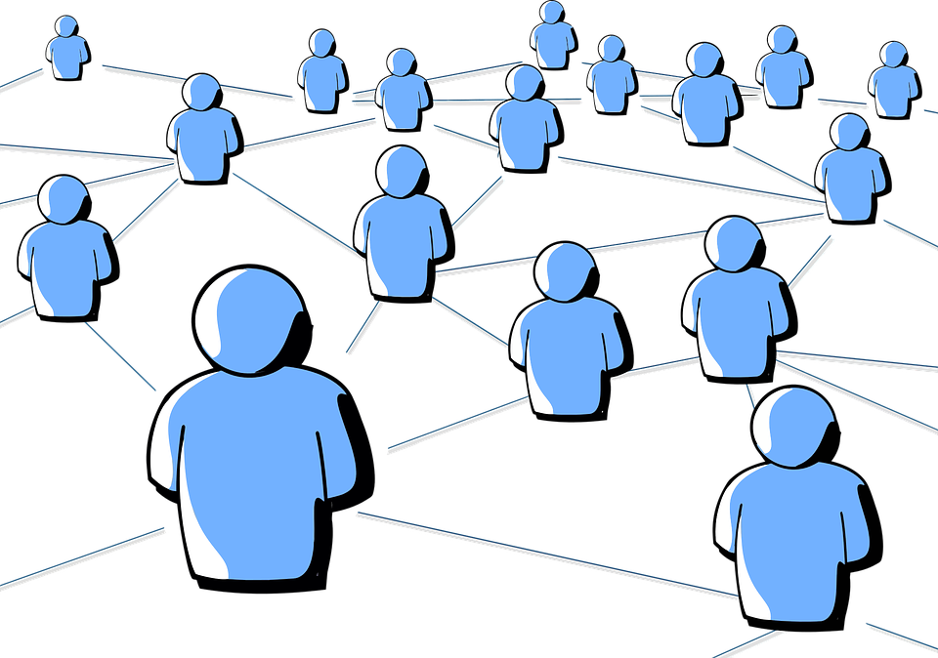
KOMUNIKACIJSKI PROCES
Sastoji se od nekoliko faza, od kojih svaka nudi potencijalne prepreke za uspješnu komunikaciju:
  Izvor
  Poruka
  Kodiranje
  Kanal
  dekodiranje
  Prijemnik
  Povratna informacija
  Kontekst

Slide 6

IZVOR
izvor poruke je pošiljatelj
pošiljatelj mora biti jasan u vezi s porukom koja se šalje
pošiljatelj mora znati zašto je komunikacija potrebna i koji je rezultat potreban

Slide 7

PORUKA
informacije koje želite priopćiti
morate biti u mogućnosti jasno sažeti informacije koje trebate podijeliti

Slide 8
Kodiranje
postupak uzimanja i prenošenja poruke u odgovarajući format za dijeljenje s publikom
zahtijeva poznavanje publike (ono što već zna i što treba znati)
Koristite li najbolji oblik slanja poruke kako biste osigurali najveću šansu da bude pravilno primljena?
Postoje li kulturološke, okolišne ili jezične razlike između vas i druge strane koje bi mogle prouzročiti nesporazume?

Slide 9

KANAL
metode koje koristite za prenošenje vaše poruke
vrsta poruke pomoći će vam u određivanju kanala
razgovori licem u lice, telefonski pozivi, videokonferencije, pisana komunikacija (e-mailovi, tekstualne poruke)

Slide 10
DEKODIRANJE
postupak preciznog primanja poruke
zahtijeva da vaša publika ima sredstva za razumijevanje podataka koje dijelite
komunikacijske vještine potrebne za uspješno dekodiranje poruke: sposobnost čitanja i razumijevanja, aktivno slušanje, postavljanje razjašnjenih pitanja kada je to potrebno

Slide 11

PRIJEMNIK
svaka osoba koja primi vašu poruku slušat će je kroz svoja individualna očekivanja, mišljenja i perspektive
imate očekivanja za odgovor primatelja kada pošaljete poruku
možete povećati šanse za postizanje ovog rezultata rješavanjem brige publike ili rješavanjem određenih pogodnosti kao dijela vaše komunikacije

Slide 12
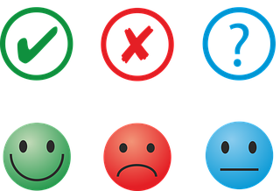
POVRATNA INFORMACIJA
omogućuje vam procjenu uspjeha u komunikaciji
licem u lice: protumačite govor tijela i postavljajte pitanja kako biste osigurali razumijevanje
pismena komunikacija: protumačite odgovor koji dobijete ili provjerom je li isporučen rezultat koji ste željeli
nudi vam priliku da svoj komunikacijski postupak prilagodite za budućnost

Slide 13

KONTEKST
situacija u kojoj komunicirate
uključuje: okruženje u kojem se nalazite vi i vaša publika, kultura vaše organizacije (organizacija), odnos između vas i vaše publike
pomaže u određivanju tona i stila vaše komunikacije

Slide 14
BARIJERE KOMUNIKACIJE
u procesu kodiranja / dekodiranja moguće je da:
  osoba koja šalje ili prenosi poruku mijenja je
  osoba koja prima poruku mijenja je
  čuje se šum ili prekidi u komunikacijskom kanalu
Ono što je rečeno nije nužno isto kao i ono što je primatelj čuo!
buka - prisutna je u svakom komunikacijskom procesu, ne može se ukloniti, već samo smanjiti

Slide 15
VRSTE BUKE
FIZIČKA - smetnje koje nisu u vezi s pošiljateljem i primateljem (buka automobila, gomila gužve, preslabo ili presvijetlo svjetlo, sunčane naočale)
FIZIOLOŠKA - prepreke pošiljatelja ili primatelja (problemi s vidom ili sluhom, problemi u artikulaciji, gubitak pamćenja, umor, glad, žeđ)
PSIHOLOŠKA - kognitivne ili emocionalne prepreke (pristranost ili predrasude, pogrešna očekivanja, zaljubljenost, tuga, trema)
SEMANTIČNA - sugovornici poruci dodjeljuju različita značenja (jer govore različite jezike, koriste se žargonom ili profesionalnim izrazima, regionalne razlike u značenju pojedinih izraza)

Slide 16

AKTIVNO SLUŠANJE
jednako ste pažljivi i uključeni u razgovor dok slušate kao i dok govorite
usmjeravate pozornosti na ono što osoba govori / osjeća i uzvraćate da potvrdite da razumijete govornikovu poruku (i riječi i osjećaje)

Slide 17
VRSTE NESLUŠANJA
pseudo-slušanje - pretvarate se da slušate
doslovno slušanje - zanemarujete neverbalne dijelove poruke
selektivno slušanje - slušate samo onog što vas zanima, a zanemarujete ostalo
selektivno odbijanje - nadgledate sve što se događa, ali "ne čujete" dijelove koji vam ne odgovaraju

Slide 18
VRSTE NESLUŠANJA
monopoliziranje - slušate tek toliko da dođe vaš red za pričanje
obrambeno slušanje - osjećate se napadnuto, tumačeći neutralne i dobronamjerne izjave kao kritike / napade
zasjeda - vrlo pažljivo slušate kako biste uhvatili pogrešku i napali govornika, zanemarujući glavnu poruku i kontekst

Slide 19

PRAVILA AKTIVNOG SLUŠANJA
ne prekidajte
razgovarajte što manje, neka sugovornik slobodno govori
ne bojte se tišine (imamo vremena za razmišljanje)
ne nudite savjete
ne osuđujte

Slide 20

SAVJETI ZA AKTIVNO SLUŠANJE
uspostavite kontakt očima
potvrdno kimnite i pokažite odgovarajuće izraze lica kako biste izrazili zanimanje za ono što se govori
izbjegavajte radnje ili geste koje pokazuju da niste usredotočeni- npr. provjera vremena, provjeravanje telefona, sata, igranje olovkom
postavljajte pitanja - pomaže u pojašnjenju, razumijevanju i pokazuje da obraćate pažnju
parafrazirajte - ponavljajte glavne ideje i činjenice kako biste provjerili razumijevanje ('Ako sam vas dobro razumio ...', 'Ono što sam čuo da ste rekli bilo je to ...')

Slide 21
SAVJETI ZA AKTIVNO SLUŠANJE
izbjegavajte ometati govornike - umjesto nagađanja i ometanja, pustite govornika da završi svoju misao
ne razgovarajte previše - nije moguće istovremeno govoriti i slušati
ohrabrite govornika - izrazite zanimanje ('Možete li mi reći više o tome?')
suosjećajte s govornikom - pokažite podršku ('Vidim da vam je ova situacija bila teška.' 'Sretan sam zbog tebe.')

Slide 22

JA PORUKE
"Ja" poruke opisuju ponašanje bez prosuđivanja
trebaju sadržavati opis ponašanja drugih osoba, osobne emocije, zašto ponašanje druge osobe predstavlja problem i što želimo da se dogodi
  opis ponašanja - kada ti...
  opis osjećaja - Osjećam...
  opis posljedica - zato što...
  očekivano ponašanje - Volio bih ...
  Npr. kada tijekom radionice koristite telefon, osjećam se rastreseno jer mislim da vas nije briga za ono što govorim i jedva čekam da završim.

Slide 23
Hvala!
Imate li pitanja?

